Slide 1









CHÀO MỪNG CÁC EM ĐẾN VỚI LỚP HỌC

Slide 2






KHỞI ĐỘNG
Khi tham gia thi công dự án đường cao tốc Nội Bài - Lào Cai, một đội công nhân gồm 18 người dự định hoàn thành công việc được giao trong 12 ngày. Nhưng khi bắt đầu công việc, đội công nhân được bổ sung thêm thành 27 người. Giả sử năng suất lao động của mỗi công nhân là như nhau.

Slide 3







BÀI 8: ĐẠI LƯỢNG TỈ LỆ NGHỊCH

Slide 4





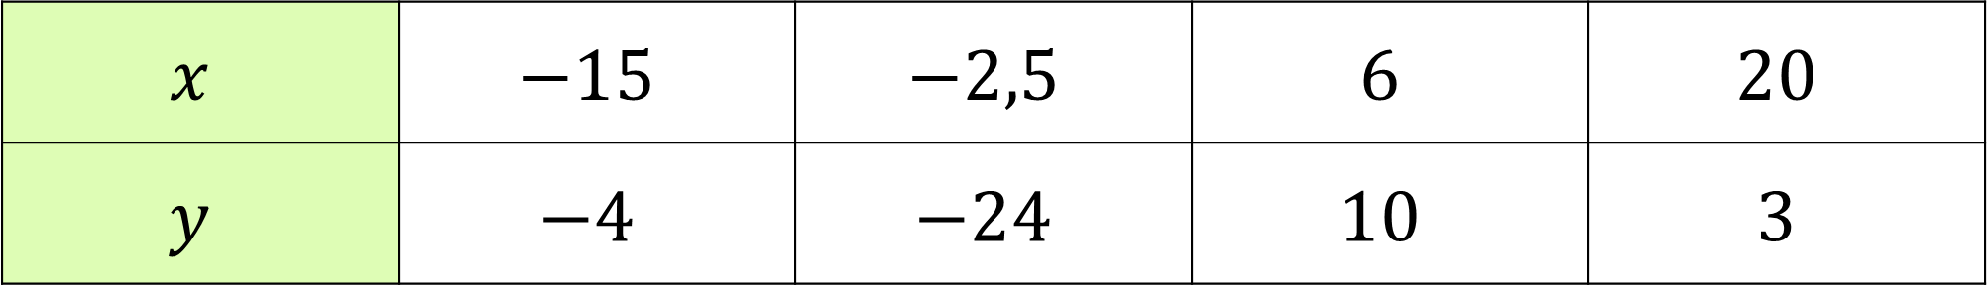
Giải
a) Ta có $xy=12.5=60$nên hệ số tỉ lệ là $60$.
b) Do $xy=60$nên $y=\frac{60}{x}$.
c) Khi $x=−15$ thì $y=\frac{60}{−15}=−4$; Khi $x=−2,5$ thì $y=\frac{60}{−2,5}=−24$.
Khi $x=6$ thì $y=\frac{60}{6}=10$; Khi $x=20$ thì $y=\frac{60}{20}=3$.
Vậy ta có bảng sau:
$$x$$ | $$−15$$ | $$−2,5$$ | $$6$$ | $$20$$
$$y$$ | $$−4$$ | $$−24$$ | $$10$$ | $$3$$

Slide 5
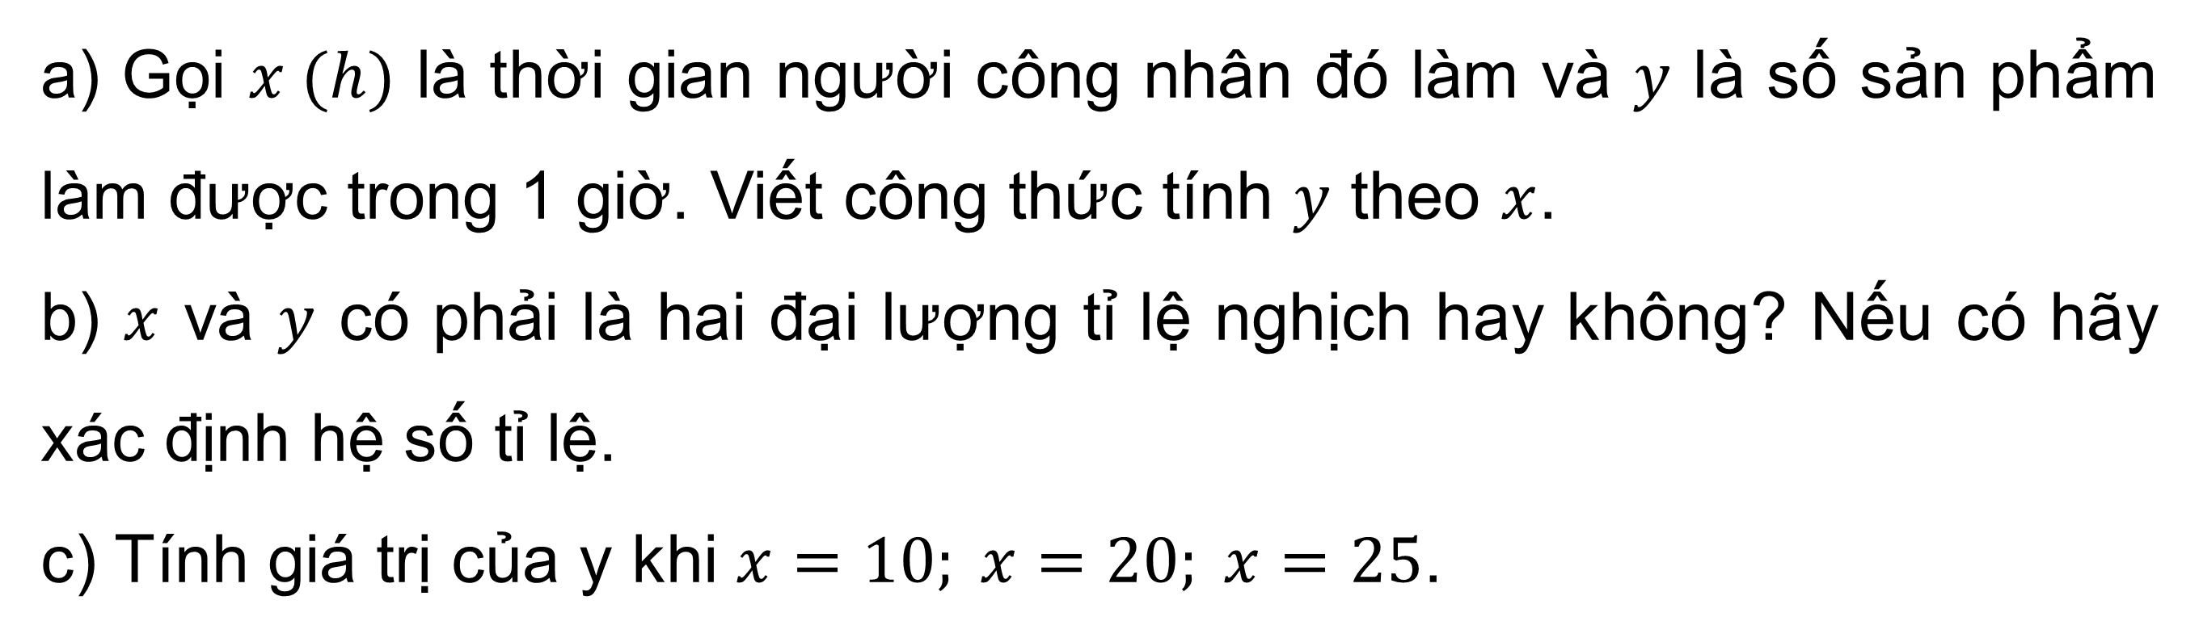
Một công nhân theo kế hoạch cần phải làm 1000 sản phẩm.
Luyện tập 1
a) Gọi $x (h)$ là thời gian người công nhân đó làm và $y$ là số sản phẩm làm được trong 1 giờ. Viết công thức tính $y$ theo $x$.
b) $x$ và $y$ có phải là hai đại lượng tỉ lệ nghịch hay không? Nếu có hãy xác định hệ số tỉ lệ.
c) Tính giá trị của y khi $x=10; x=20; x=25$.

Slide 6




Giải
a) Công thức tính $y$ theo $x$ là: $y=\frac{1000}{x}$
b) Vì $x$ và $y$ liên hệ với nhau theo công thức $y=\frac{1000}{x}$
$⇒x$ và $y$ là hai đại lượng tỉ lệ nghịch.
Hệ số tỉ lệ là: 1000
c) Với $x=10⇒y=\frac{1000}{10}=100$;
Với $x=20⇒y=\frac{1000}{20}=50$;
Với $x=25⇒y=\frac{1000}{25}=40$.

Slide 7


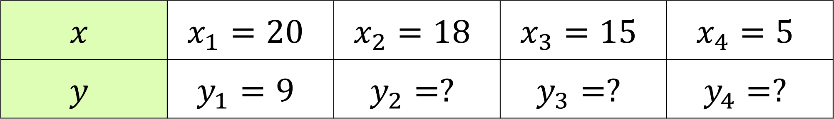
II. TÍNH CHẤT
HĐ2
Cho biết $x, y$là hai đại lượng tỉ lệ nghịch với nhau:
$$x$$ | $$x_{1}=20$$ | $$x_{2}=18$$ | $$x_{3}=15$$ | $$x_{4}=5$$
$$y$$ | $$y_{1}=9$$ | $$y_{2}=?$$ | $$y_{3}=?$$ | $$y_{4}=?$$
a) Hãy xác định hệ số tỉ lệ.
b) Tìm số thích hợp cho trong bảng trên.
b) So sánh các tích: $x_{1}y_{1}; x_{2}y_{2};x_{3}y_{3};x_{4}y_{4}$.
c) So sánh các tỉ số $\frac{x_{1}}{x_{2}}$ và $\frac{y_{2}}{y_{1}}$; $\frac{x_{1}}{x_{3}}$ và $\frac{y_{3}}{y_{1}}$; $\frac{x_{3}}{x_{4}}$ và $\frac{y_{4}}{y_{3}}$.
?

Slide 8

d) Ta có:
$$\frac{x_{1}}{x_{2}}=\frac{20}{18}=\frac{10}{9}; \frac{y_{2}}{y_{1}}=\frac{10}{9}⇒\frac{x_{1}}{x_{2}}=\frac{y_{2}}{y_{1}}$$
$$\frac{x_{1}}{x_{3}}=\frac{20}{15}=\frac{4}{3}; \frac{y_{3}}{y_{1}}=\frac{36}{12}=\frac{4}{3}⇒\frac{x_{1}}{x_{3}}=\frac{y_{3}}{y_{1}}$$
$$\frac{x_{3}}{x_{4}}= \frac{15}{5}=3; \frac{y_{4}}{y_{3}}=\frac{36}{12}=3⇒\frac{x_{3}}{x_{4}}=\frac{y_{4}}{y_{3}}$$

Slide 9



Kết luận:
Nếu hai đại lượng tỉ lệ nghịch với nhau thì:
Tích hai giá trị tương ứng của chúng luôn không đổi (bằng hệ số tỉ lệ);
Tỉ số hai giá trị bất kì của đại lượng này bằng nghịch đảo tỉ số hai giá trị tương ứng của đại lượng kia.

Slide 10
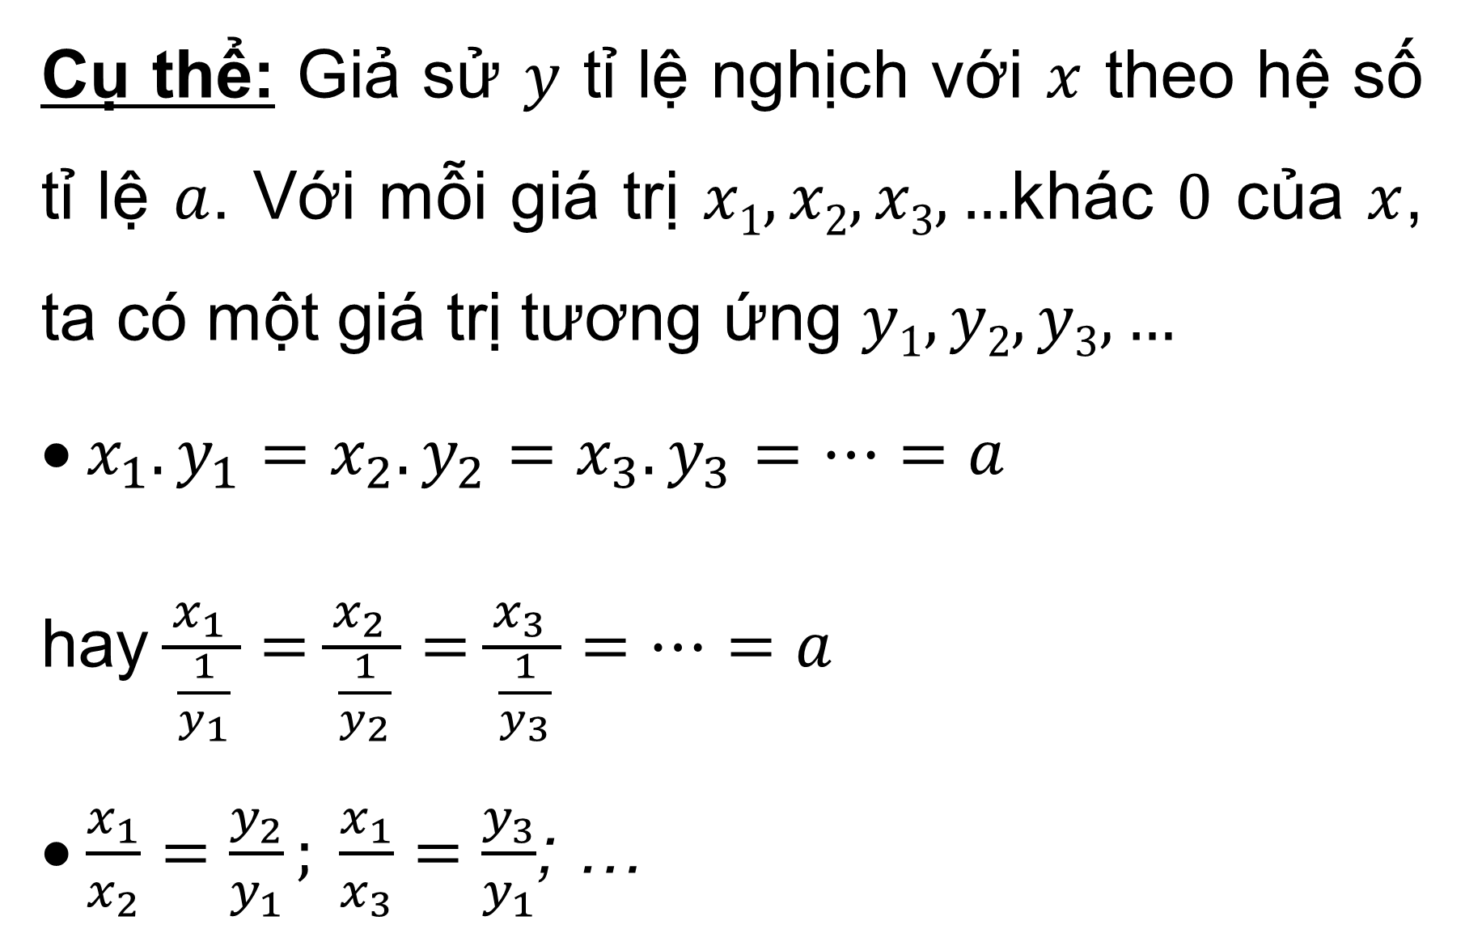
Cụ thể: Giả sử $y$ tỉ lệ nghịch với $x$ theo hệ số tỉ lệ $a$. Với mỗi giá trị $x1, x2, x3,…$khác $0$ của $x$, ta có một giá trị tương ứng $y1, y2, y3,…$
$x_{1}.y_{1}=x_{2}.y_{2}=x_{3}.y_{3}=…=a$
hay $\frac{x_{1} }{\frac{1}{y_{1}}}=\frac{x_{2} }{\frac{1}{y_{2}}}=\frac{x_{3} }{\frac{1}{y_{3}}}=…=a$
$\frac{x_{1}}{x_{2}}=\frac{y_{2}}{y_{1}}; \frac{x_{1}}{x_{3}}=\frac{y_{3}}{y_{1}}$; …

Slide 11


Giải
Gọi $t$ là số ngày thực tế đội sản xuất hoàn thành công việc.
Vì năng suất lao động thực tế bằng $\frac{3}{2}$ năng suất lao động dự kiến nên tỉ lệ giữa năng suất lao động thực tế và năng suất lao động dự kiến là $\frac{3}{2}$.
Mà năng suất lao động và thời gian hoàn thành công việc là hai đại lượng tỉ lệ nghịch nên $\frac{12}{t}=\frac{3}{2}⇒t=\frac{2.12}{3}=8$ (ngày).
Vậy thời gian thực tế đội sản xuất hoàn thành công việc là 8 ngày.

Slide 12


Giải
Vì $v.t = s$không đổi nên vận tốc và thời gian ô tô đi là 2 đại lượng tỉ lệ nghịch.
Áp dụng tính chất 2 đại lượng tỉ lệ nghịch, ta có:
$$\frac{t_{dự định}}{t_{thực tế}}=\frac{v_{thực tế}}{v_{dự định}}=\frac{4}{3}$$
$⇒t_{thực tế}= \frac{t_{dự định} .3 }{4}=\frac{6.3}{4}=4,5$(giờ)

Slide 13


III. MỘT SỐ BÀI TOÁN
Bài toán 1 (SGK – tr.66) Theo kế hoạch, một đội sản xuất có 24 công nhân phải làm xong một công việc trong 15 giờ. Nhưng khi bắt đầu công việc, đội phải điều động 6 công nhân đi làm việc khác. Hỏi đội đã hoàn thành công việc đó trong bao nhiêu giờ? Giả sử năng suất lao động của mỗi công nhân là như nhau.

Slide 14

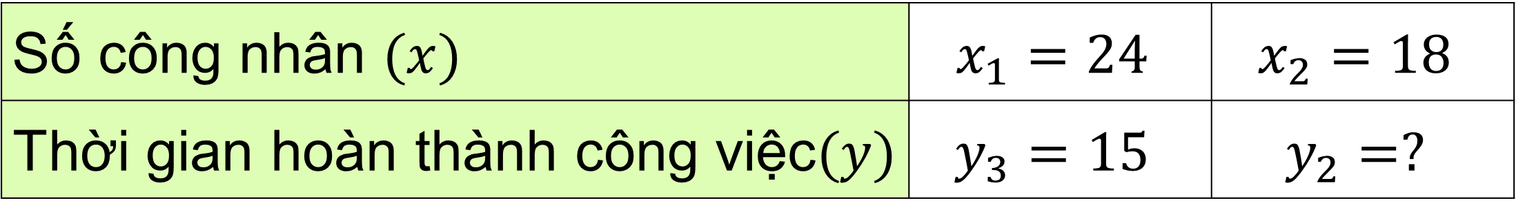
Giải
Số công nhân làm việc trên thực tế của đội sản xuất là:
$24−6=18$ (công nhân).
Gọi $x$ (công nhân), $y$(giờ) lần lượt là số công nhân và thời gian đội sản xuất hoàn thành công việc. Khi đó, mối quan hệ giữa số công nhân $(x)$và thời gian hoàn thành công việc $(y)$ được cho trong bảng sau:
Số công nhân $(x)$ | $$x_{1}=24$$ | $$x_{2}=18$$
Thời gian hoàn thành công việc$(y)$ | $$y_{3}=15$$ | $$y_{2}=?$$

Slide 15

Ta có thời gian hoàn thành công việc tỉ lệ nghịch với số công nhân làm việc theo hệ số tỉ lệ
$$a=x_{1}.y_{1}=24.15=360$$
Suy ra $18.y_{2}=360⇒y_{2}=360:18=20$ (giờ)
Vậy trên thực tế đội đã hoàn thành công việc trong 20 giờ.

Slide 16

Giải
Vì quãng đường quay được của 3 bánh răng là như nhau nên số răng và số vòng quay được của bánh răng là hai đại lượng tỉ lệ nghịch.
Gọi số vòng quay được trong 1 phút của bánh răng a và b lần lượt là $x, y$(vòng, $x,y >0$)
Theo tính chất của 2 đại lượng tỉ lệ nghịch, ta có:
$$24.x=18.y=12.18$$
Nên $x=12.18:24=9$ (vòng); $y=12.18:18=12$ (vòng)
Vậy số vòng quay trong một phút của bánh răng: Bánh răng a là 9 vòng; Bánh răng b là 12 vòng

Slide 17

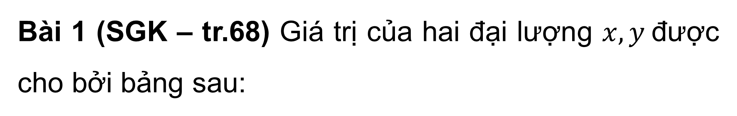
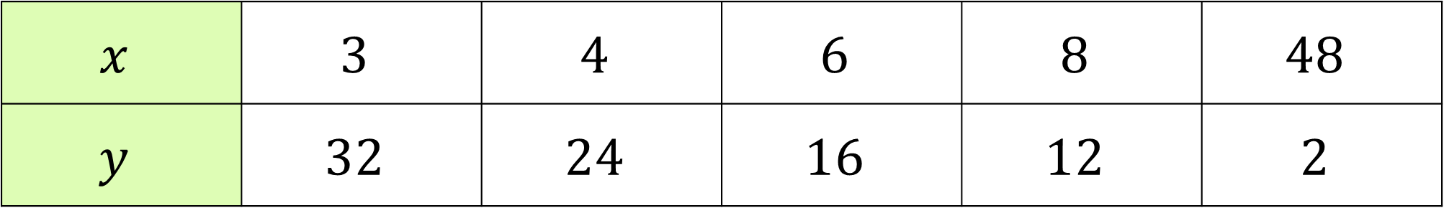
LUYỆN TẬP
Bài 1 (SGK – tr.68) Giá trị của hai đại lượng $x, y$được cho bởi bảng sau:
$$x$$ | $$3$$ | $$4$$ | $$6$$ | $$8$$ | $$48$$
$$y$$ | $$32$$ | $$24$$ | $$16$$ | $$12$$ | $$2$$
Hai đại lượng $x, y$ có tỉ lệ nghịch với nhau không? Vì sao?

Slide 18
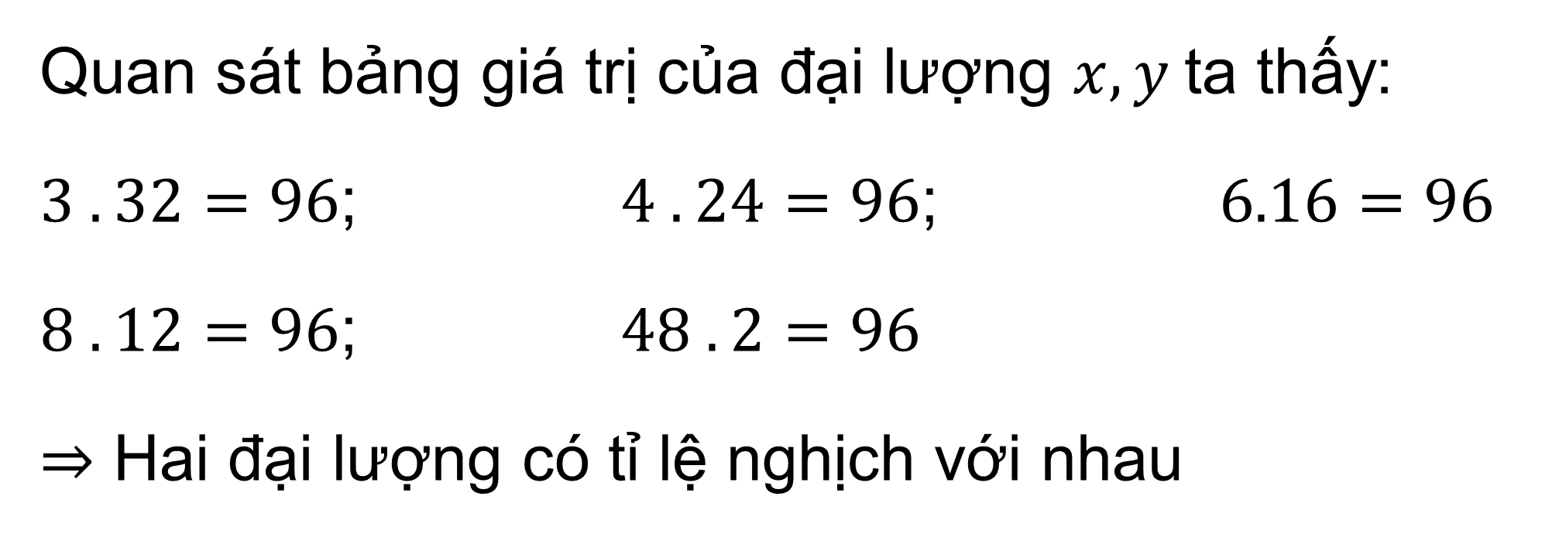
Giải
Quan sát bảng giá trị của đại lượng $x, y$ta thấy:
$3 . 32=96$; $4 . 24=96$; $6.16=96$
$8 . 12=96$; $48 . 2=96$
$⇒$ Hai đại lượng có tỉ lệ nghịch với nhau

Slide 19

Giải
a) Hệ số tỉ lệ là: $a=x.y=36.15=540$
b) Công thức tính y theo x là: $y=\frac{a}{x}=\frac{540}{x}$
c) Tính giá trị của:
$x=12⇒y= \frac{540}{12}=45$;
$x=18⇒y= \frac{540}{18}=30$;
$x=60⇒y= \frac{540}{60}=9$.

Slide 20
VẬN DỤNG
Bài 3 (SGK – tr.68) Theo dự định, một nhóm thơ có 35 người sẽ xây một toà nhà hết 168 ngày. Nhưng khi bắt đầu làm, có một số người không tham gia được nên nhóm thợ chỉ còn 28 người. Hỏi khi đó nhóm thợ phải mất bao lâu để xây xong toà nhà? Giả sử năng suất làm việc của mỗi người là như nhau.

Slide 21

Giải
Gọi thời gian nhóm thợ hoàn thành công việc là $x$ (ngày) $(x>0)$
Vì khối lượng công việc không đổi và năng suất làm việc của mỗi người là như nhau nên số thợ và thời gian hoàn thành công việc là hai đại lượng tỉ lệ nghịch.
Theo tính chất của 2 đại lượng tỉ lệ nghịch, ta có:
$35.168=28.x$ nên $x=35.168:{2}8=210$ (thỏa mãn điều kiện)
Như vậy, nhóm thợ cần 210 ngày để xây xong tòa nhà.

Slide 22

Giải
Gọi số hoa mua được là $x$ (bông, $x∈{N}∗)$
Giả sử giá hoa tước lễ là a thì giá hoa vào dịp lễ là 1,25 . a
Vì số hoa . giá hoa = số tiền mua hoa (không đổi) nên số hoa và giá hoa là hai đại lượng tỉ lệ nghịch.
Theo tính chất của 2 đại lượng tỉ lệ nghịch, ta có:
$10. a=x.1,25.a$nên $x=\frac{10.a}{1,25a}=8$ (thỏa mãn điều kiện)
Như vậy, số hoa chị Lan mua được là 8 bông.

Slide 23
Bài 5 (SGK – tr.68) Ở nội dung bơi 400 m nữ tại vòng loại Thế vận hội mùa hè năm 2016, vận động viên Nguyễn Thị Ánh Viên đã về đích với thành tích 4 phút 36 giây 85 (tức là 4 phút và 36,85 giây).
Cũng ở nội dung bơi 400 m nữ tại Giải bơi lôi vô địch thế giới tổ chức ở Kazan (Nga) năm 2015, Ánh Viên đạt thành tích là 4 phút 38 giây 78 (tức là 4 phút và 38,78 giây).
Tính tỉ số giữa tốc độ bơi trung bình của Ánh Viên tại Thế vận hội mùa hè năm 2016 và tại Giải bơi lội vô địch thế giới tổ chức ở Kazan (Nga) năm 2015.

Slide 24

Giải
Đổi: 4 phút 36 giây 85 = 276,85 giây
4 phút 38 giây 78 = 278,78 giây
Do quãng đường không đổi nên vận tốc $(v)$và thời gian $(t)$là hai đại lượng tỉ lệ nghịch với nhau.
Theo tính chất 2 đại lượng tỉ lệ nghịch, ta có:
$$\frac{v_{1}}{v_{2}}=\frac{t_{1}}{t_{2}}=\frac{278,78}{276,85}≈1,007$$
Như vậy, tỉ số giữa tốc độ trung bình của Ánh Viên trong hai mùa giải 2015 và 2016 là: 1,007

Slide 25

Giải
Gọi $t1, v1$lần lượt là thời gian và vận tốc của thế hệ tàu cao tốc đầu tiên
$t2, v2$lần lượt là thời gian và vận tốc của cao tốc hiện nay
Vì quãng đường không đổi nên vận tốc và thời gian là 2 đại lượng tỉ lệ nghịch
Áp dụng tính chất 2 đại lượng tỉ lệ nghịch, ta có:
$$\frac{v_{2}}{v_{1}}=\frac{t_{1}}{t_{2}}$$

Slide 26

Giải
Vì quãng đường quay được của 2 bánh răng là như nhau nên số răng và số vòng quay được của bánh răng là hai đại lượng tỉ lệ nghịch.
Gọi số răng của bánh răng thứ hai là $x(x>0)$
Theo tính chất của 2 đại lượng tỉ lệ nghịch, ta có:
$40.15=x.20$ nên $x=40.15:20=30$ (thỏa mãn)
Vậy bánh răng thứ hai có 30 răng.

